Slide 1
Azure IoTHub

Slide 2








Andrea Tosato
Lavoro in
Autore
Socio
Sviluppatore .NET
@ATosato86
andreatosato
andrea.tosato@hotmail.it

Slide 3


Simone Penna
Lavoro in
Sviluppatore .NET
@86simonepenna
86simonepenna
86simonepenna@gmail.com

Slide 7
Introduzione ad IoTHub
Windows IoT e Raspberry
Protocolli di comunicazione
Device to cloud
Cloud to device

Slide 8
Introduzione ad IoTHub

Slide 9
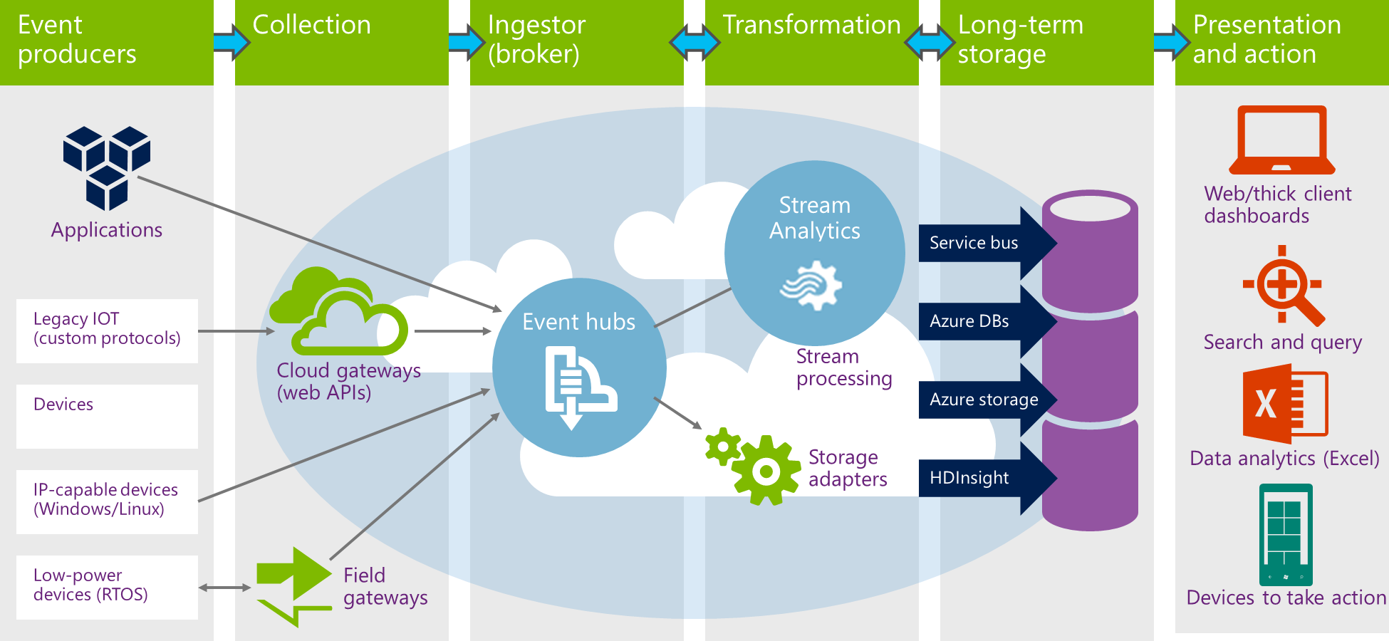
IoTHub: scenario
Notes:
EventHub è l’intermediario basilare su cui è stato sviluppato l’IoTHub

Slide 10
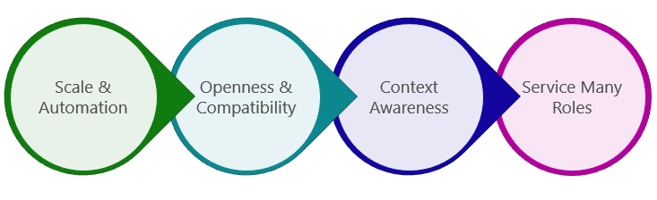
IoTHub: perchè?
Notes:
Scalabilità e automazione: le soluzioni IoT richiedono strumenti semplici per automatizzare le attività di routine e consentire a uno staff operativo relativamente ridotto di gestire milioni di dispositivi.
Apertura e compatibilità: l'ecosistema dei dispositivi è molto eterogeneo. Gli strumenti di gestione devono essere ottimizzati per gestire una vasta gamma di protocolli, piattaforme e classi di dispositivi. È necessario che gli operatori possano supportare molti tipi di dispositivi, dai più limitati chip incorporati per singoli processi a computer potenti e dotati di funzionalità complete.
Riconoscimento del contesto: gli ambienti IoT sono dinamici e in continua evoluzione. Le operazioni di gestione dei dispositivi devono tener conto che i tempi di inattività per la manutenzione non influiscano su operazioni aziendali critiche o creino condizioni di pericolo
Servizio per diversi ruoli: il supporto degli esclusivi processi e flussi di lavoro dei ruoli operativi dell'IoT è essenziale. Il personale operativo deve poter lavorare in armonia con i vincoli specificati dei reparti IT interni. Inoltre, deve trovare modi sostenibili per segnalare informazioni operative sui dispositivi in tempo reale ai supervisori e agli altri ruoli di gestione aziendale.

Slide 11
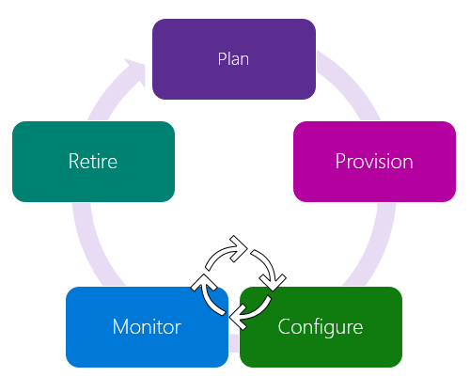
Gestire il parco dei dispositivi
Notes:
Pianificazione: gli operatori possono creare uno schema di metadati dei dispositivi che consentirà di eseguire query su un gruppo di dispositivi e indirizzare le operazioni di gestione in blocco in modo facile e accurato. È possibile usare il dispositivo gemello per archiviare i metadati del dispositivo sotto forma di tag e proprietà.
Provisioning: il provisioning dei nuovi dispositivi viene eseguito in modo sicuro nell'hub IoT e gli operatori possono individuare immediatamente le funzionalità dei dispositivi. Usare il registro di identità dell'hub IoT per creare credenziali e identità flessibili per i dispositivi ed eseguire l'operazione in blocco tramite un processo. Creare dispositivi per creare report delle funzionalità e delle condizioni tramite le proprietà del dispositivo nel dispositivo gemello.
Configurazione: vengono facilitate le operazioni in blocco di modifica alla configurazione e aggiornamento del firmware dei dispositivi mantenendo al tempo stesso integrità e sicurezza. Per eseguire queste operazioni di gestione dei dispositivi in blocco, usare le proprietà desiderate oppure metodi diretti e processi di trasmissione.
Monitoraggio: vengono monitorati l'integrità complessiva della raccolta di dispositivi e lo stato delle operazioni in corso per segnalare agli operatori i problemi che potrebbero richiedere la loro attenzione. Applicare il dispositivo gemello per consentire ai dispositivi di creare report in tempo reale sulle condizioni operative e sullo stato delle operazioni di aggiornamento. Creare report avanzati sui dashboard per mostrare i problemi più immediati mediante le query su dispositivo gemello.
Ritiro: i dispositivi vengono sostituiti o ritirati dopo un guasto o un ciclo di aggiornamento oppure alla fine della vita utile. Usare il dispositivo gemello per mantenere le informazioni sul dispositivo se il dispositivo fisico viene sostituito o archiviato in caso di ritiro. Usare il registro di identità dell'hub IoT per revocare in modo sicuro le credenziali e le identità del dispositivo.

Slide 12
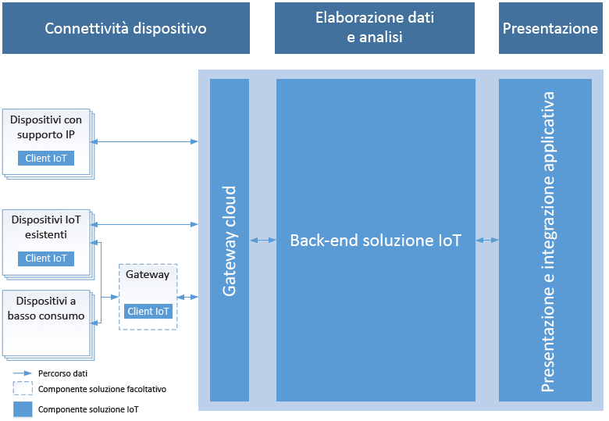
IoTHub: l’infrastruttura

Slide 13
Cloud gateway
Un Cloud Gateway è una parte essenziale dell’architettura IoT:
Consente la comunicazione da e verso i device, i field gateway e i custom gateway componenti il sistema.
Deve essere raggiungibile in Internet o tramite una VPN o tramite una connessione privata verso un datacenter Azure.
Gestisce tutti gli aspetti della comunicazione da e verso i device inclusa autenticazione, autorizzazione e monitoring.
Tutte le comunicazioni provenienti dai device vengono mediate dal Cloud Gateway prima di entrare all’interno della soluzione.
Disaccoppia il produttore dei dati (i device) dal consumatore degli stessi (il backend) e permettere a più consumatori di accedere agli stessi.
Il traffico proveniente dal back end e diretto ai device (ad esempio notifiche o comandi) è generalmente veicolato attraverso una sorta di “casella postale” che permette di memorizzare tale traffico anche se il device è momentaneamente irraggiungibile. In questo contesto è possibile (e auspicabile) fornire al messaggio diretto al device un tempo di vita dopo il quale il messaggio stesso non è più valido.

Slide 14
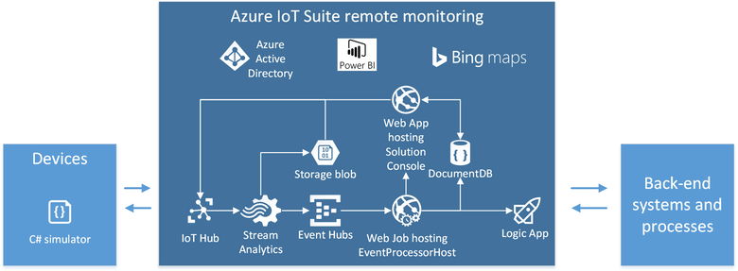
IoTHub: in un contesto più ampio

Slide 15
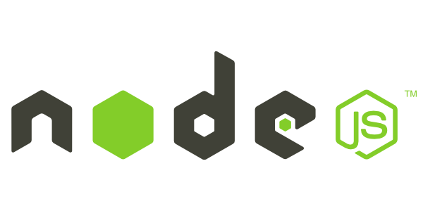





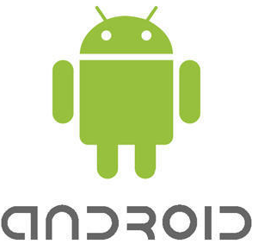




Ambiente e linguaggi
Device SDK

Slide 16
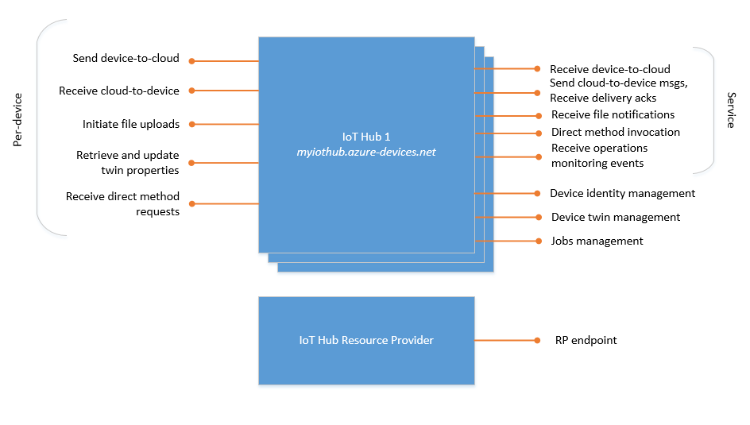
In concreto

Slide 17
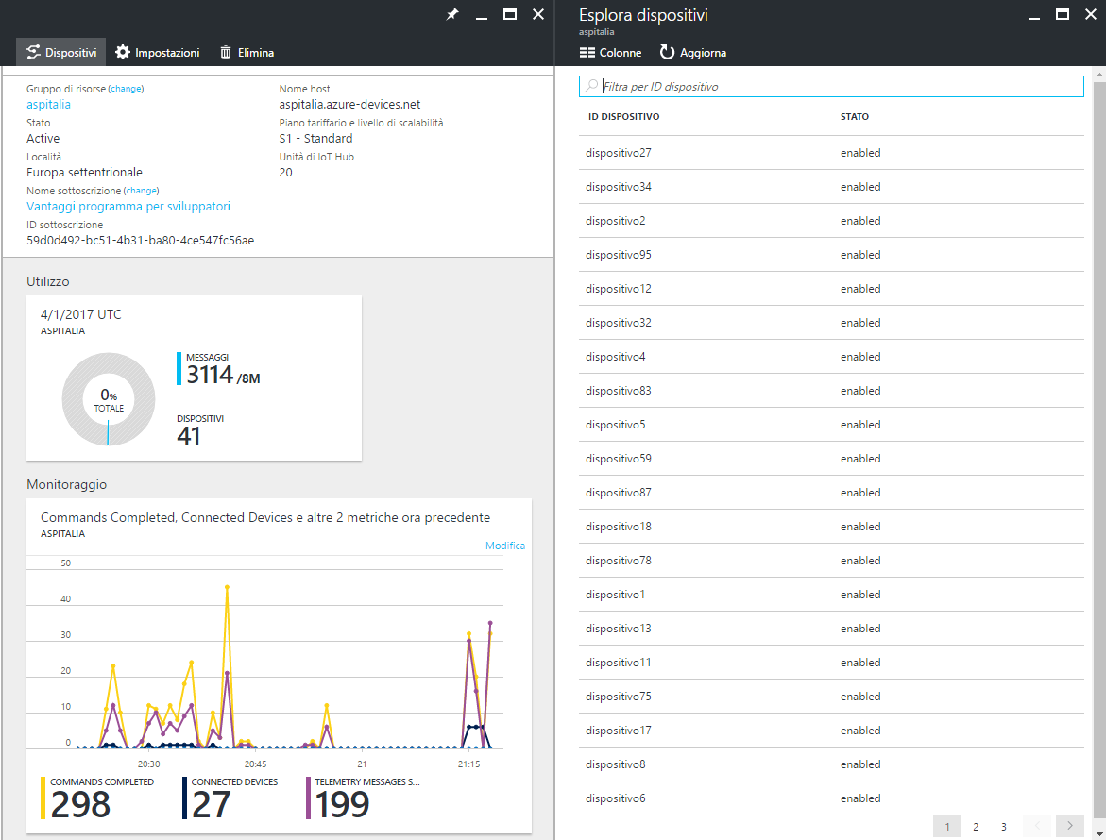
Portale e monitoraggio

Slide 18
Windows IoT e Raspberry

Slide 19
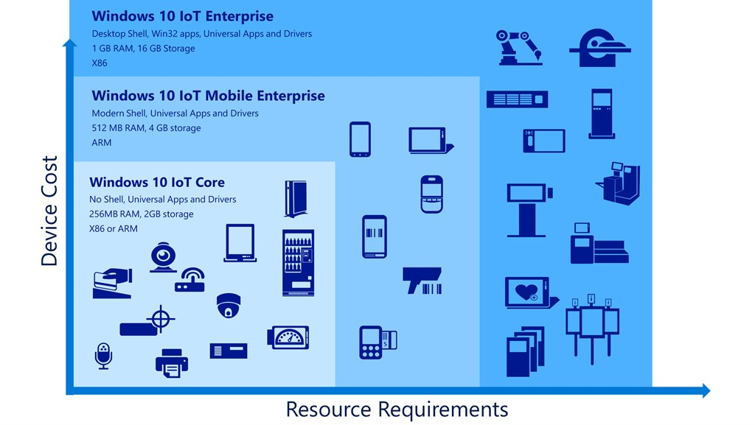
Device Segmentation

Slide 20
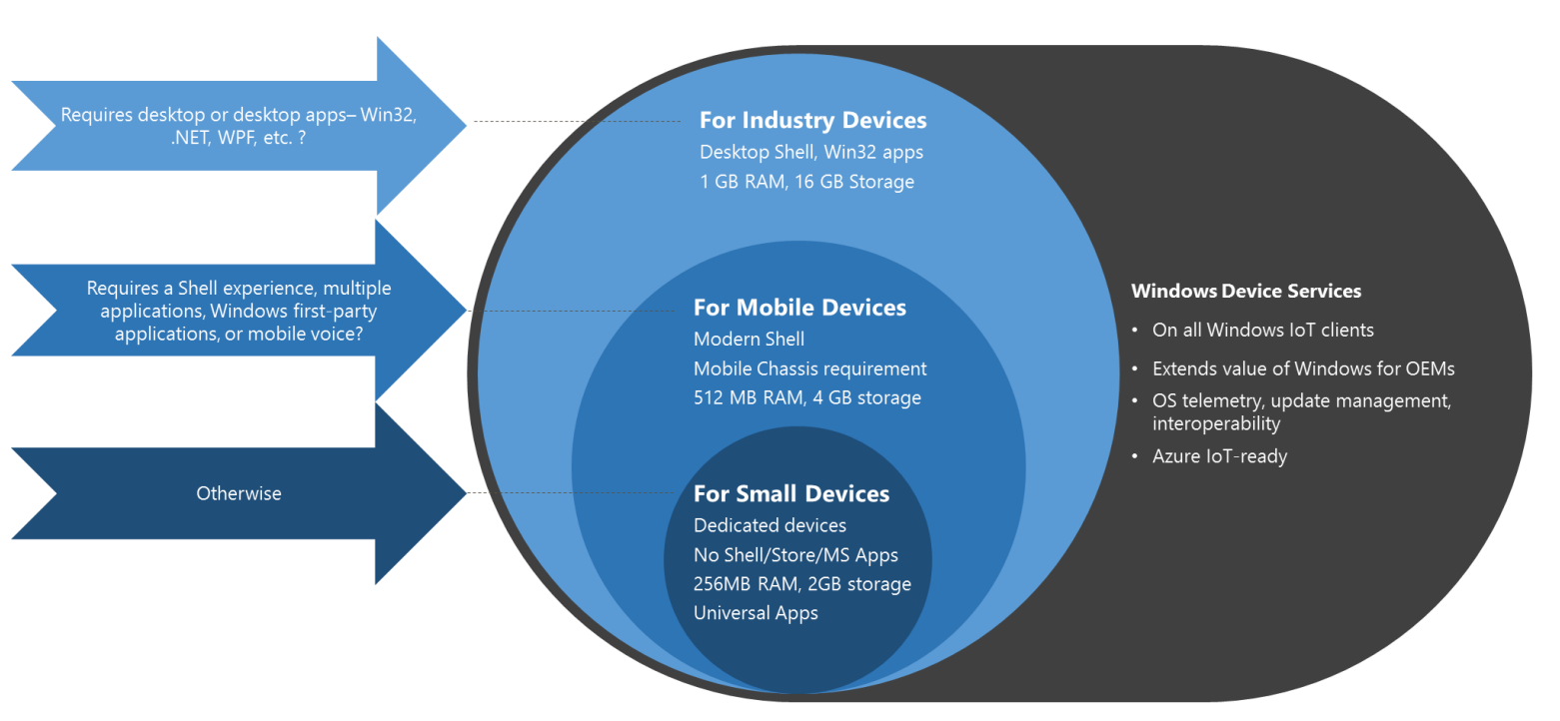
Come Scegliere?

Slide 21
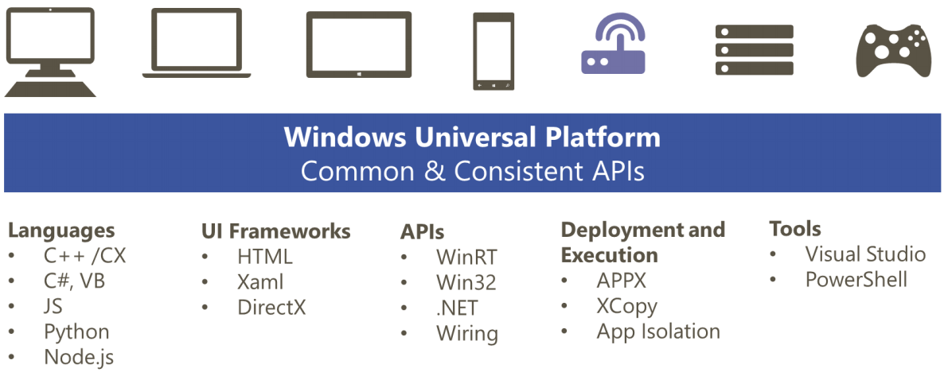
UWP

Slide 22
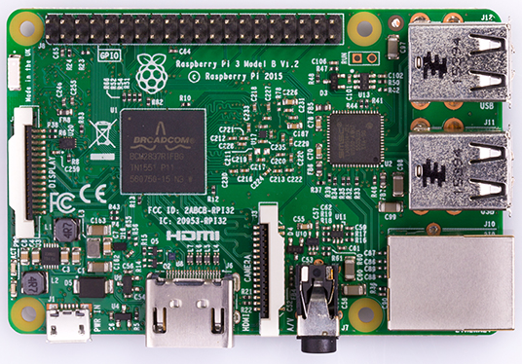
Raspberry Pi 3
1.2GHz 64-bit quad-core ARMv8 CPU
802.11n Wireless LAN
Bluetooth 4.1
Bluetooth Low Energy (BLE)
1GB RAM
4 USB ports
40 GPIO pins
Full HDMI port
Ethernet port
Combined 3.5mm audio jack and composite video
Camera interface (CSI)
Display interface (DSI)
Micro SD card slot
VideoCore IV 3D graphics core

Slide 23
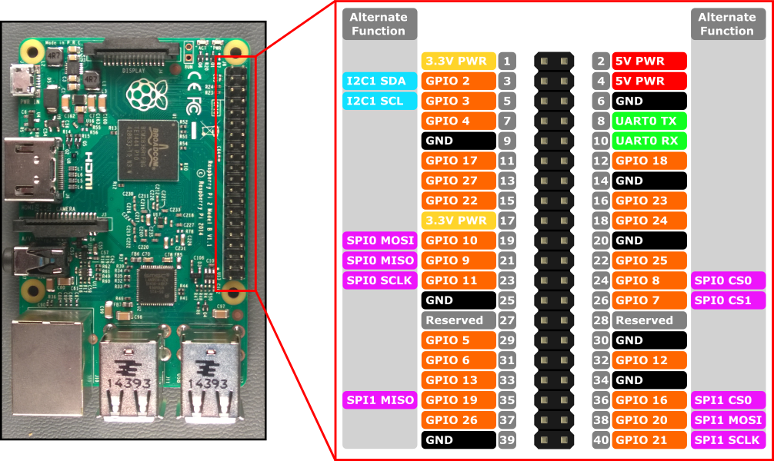
Raspberry Pi 3

Slide 24
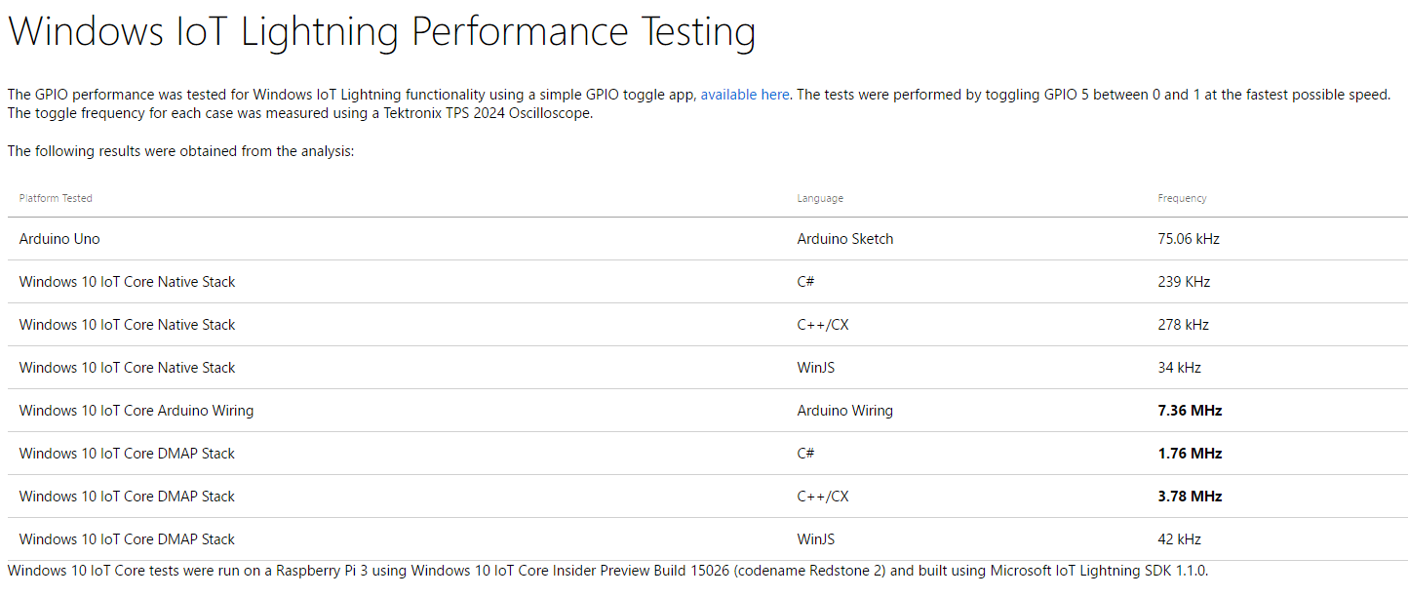
Microsoft.IoT.Lightning.Providers
https://developer.microsoft.com/en-us/windows/iot/docs/lightningproviders
https://github.com/ms-iot/lightning

Slide 25
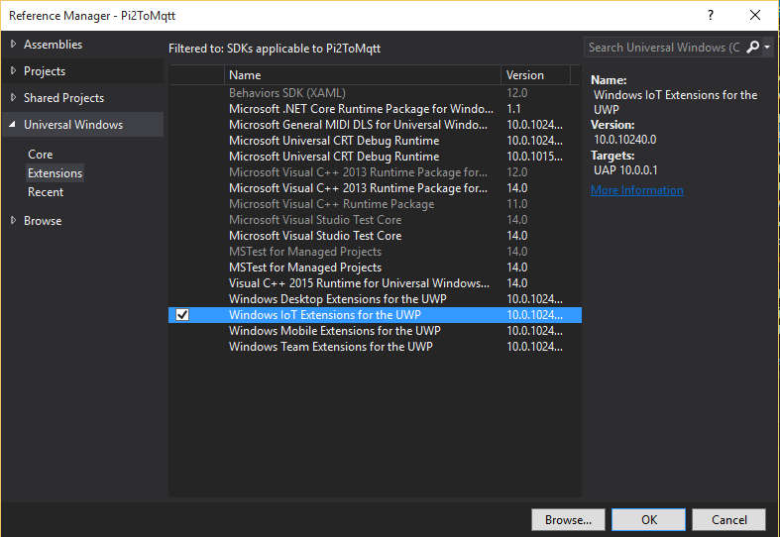
Accedere all’infrastruttura
Gpio pins
I2C
SPI devices

Slide 26
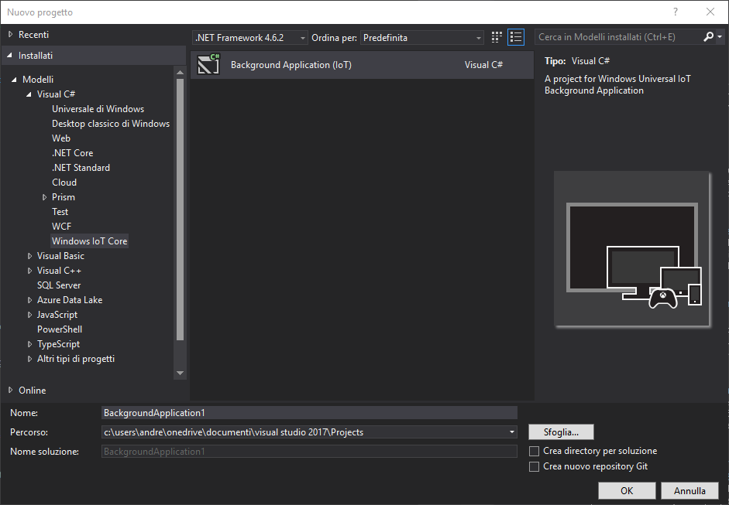
Come iniziare

Slide 27
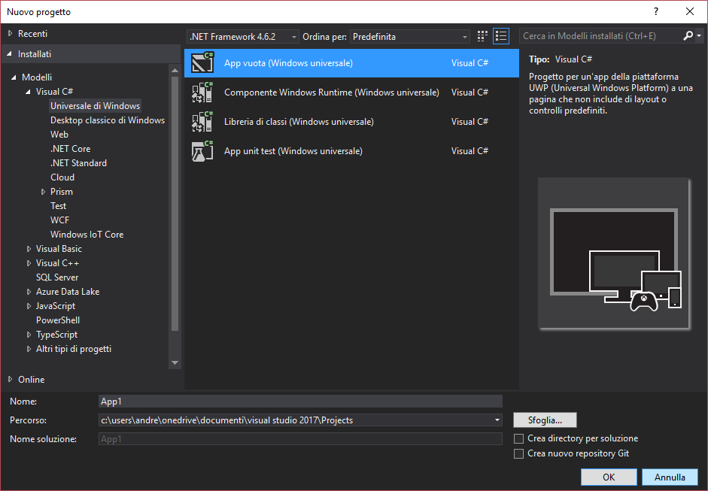
Come iniziare

Slide 28
DEMO
Remote Client & Dashboard
Notes:
Possiamo creare un dispositivo in 2 modi:
Registry manager
Portale

Slide 29
DEMO
Progetto
Notes:
Possiamo creare un dispositivo in 2 modi:
Registry manager
Portale

Slide 30
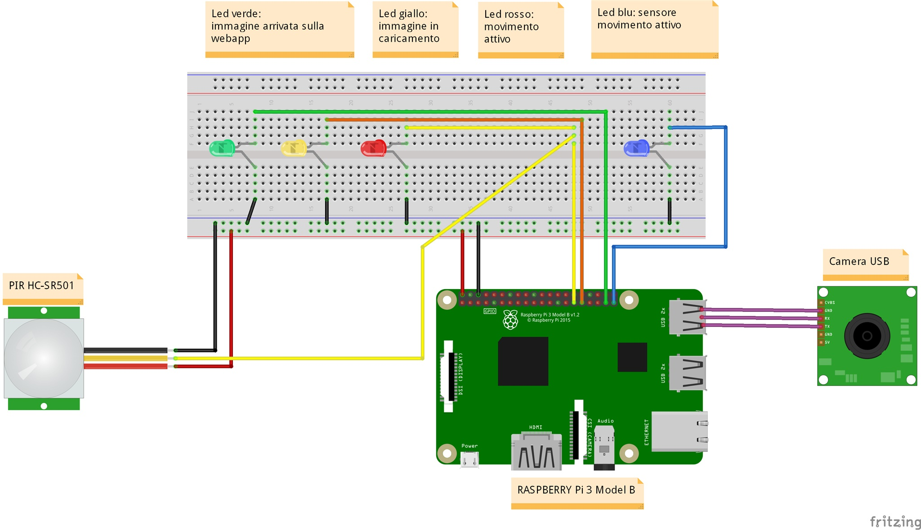
Infrastruttura Elettrica

Slide 31


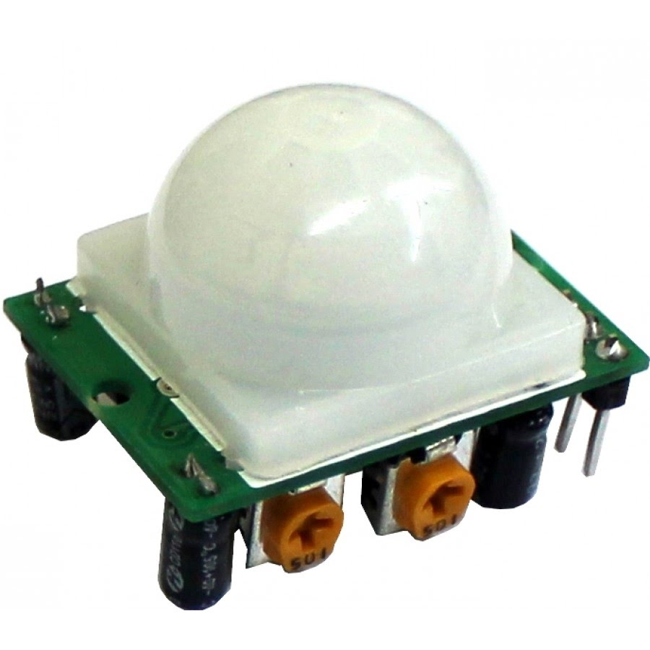
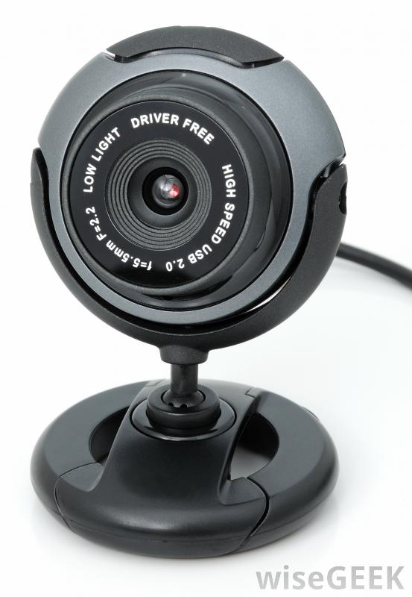

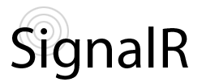
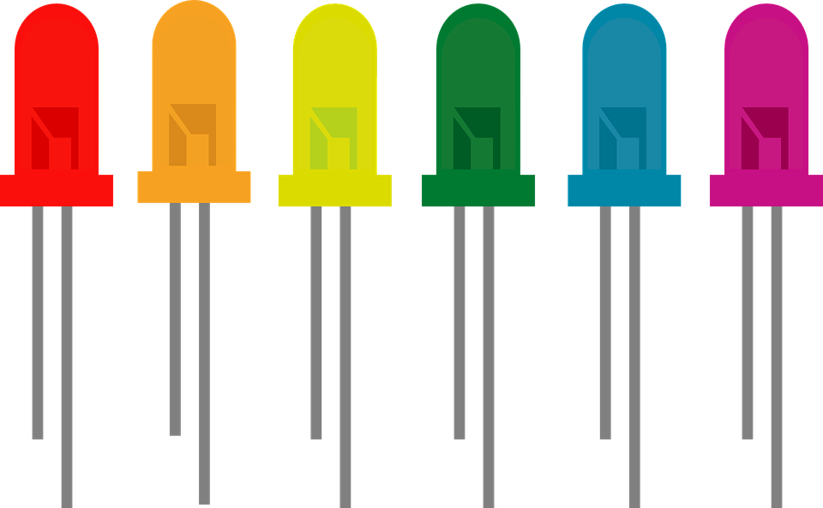
Upload
3a
3b
1
File Notification
2
3c
WebApp
4
WebJobs

Slide 32
Receive Feedback
2
3
1
Send Message
WebApp
WebJobs

Slide 33
Start - Stop
2
1
Cloud to Device
3
WebApp
WebJobs

Slide 34
Set Threshold
2
3
1
Update Twin Threshold
WebApp
WebJobs

Slide 35
Get Threshold
3a
3b
1
File Notification
5
RegistryManager:
Get Twin Threshold
2
3c
WebApp
4
WebJobs

Slide 36
Device Identity
l registro delle identità dell'hub IoT espone le operazioni seguenti:
Creare l'identità del dispositivo
Aggiornare l'identità del dispositivo
Recuperare l'identità del dispositivo tramite ID
Eliminare l'identità del dispositivo
Elencare al massimo 1000 identità
Esportare tutte le identità nell'Archiviazione BLOB di Azure
Importare le identità nell'Archiviazione BLOB di Azure
Non contiene metadati delle applicazioni.
È accessibile come un dizionario, usando il valore deviceId come chiave.
Non supporta le query espressive.

Slide 37
DEMO
Creazione di un dispositivo
Notes:
Possiamo creare un dispositivo in 2 modi:
Registry manager
Portale

Slide 38
Protocolli disponibili

Slide 39
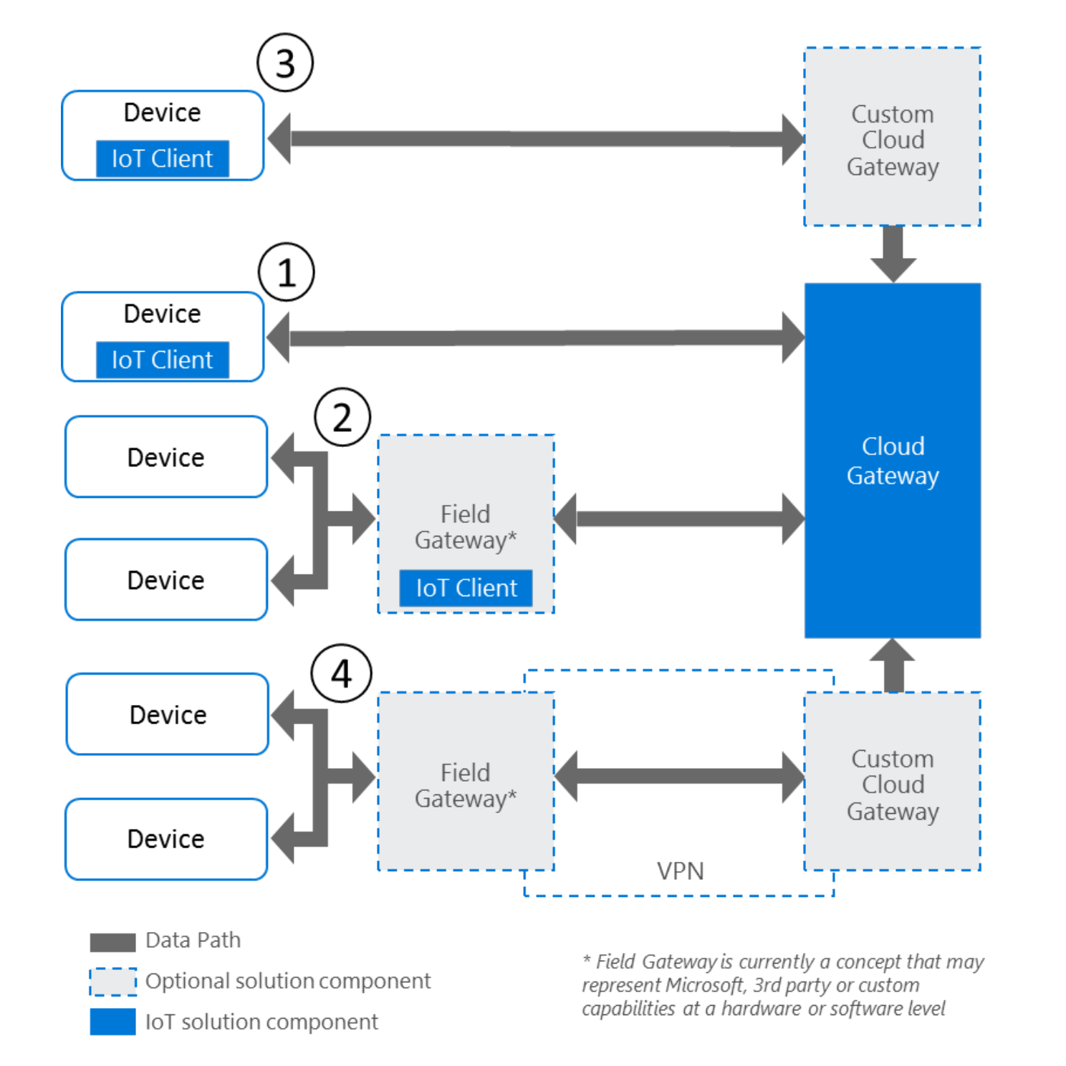
Connettere i device
Connessione diretta dei device attraverso un Cloud Gateway: Questo tipo di connessione è adatta a quei device IP-capable con possibilità di stabilire connessione sicura attraverso la rete.
Connessione attraverso un field gateway: Questa tipologia di connessione è utilizzata per:
Device industriali che usano particolari protocolli (CoAP5, OPC)
Dispositivi con comunicazione a corto raggio (Bluetooth, ZigBee)
Device non in grado di stabilire una connessione di tipo TLS/SSL oppure device non IP-Capable
Il field gateway può eseguire anche operazioni di aggregazione dei dati prima di inviarli al Cloud Gateway.
Connessione attraverso un Custom Cloud Gateway: Questa tipologia di connessione è utile nel caso di device che utilizzano un protocollo non supportato dal Cloud Gateway e che necessitano di un operazione di “trasformazione” del protocollo oppure per aggiungere delle operazione di pre-processamento sui dati prima di inviarli al Cloud Gateway.
Connessione tra un field gateway e un custom gateway: Questo scenario può avere senso, ad esempio, se si desidera ottenere I benefici del Field Gateway e del Custom Gateway (aggregazione, adattamento del protocollo, etc., etc.) utilizzando, ad esempio una comunicazione VPN.

Slide 40
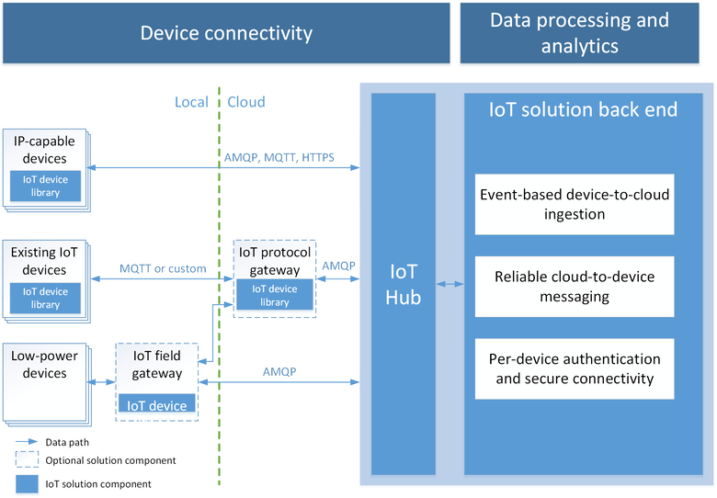
IoTHub: i protocolli
Notes:
GATEWAY:
Il gateway del protocollo IoT Azure è un framework per l'adattamento del protocollo progettato per la comunicazione bidirezionale dei dispositivi su vasta scala con hub IoT. Il gateway di protocollo è un componente pass-through che accetta le connessioni ai dispositivi tramite un protocollo specifico. Colma il traffico all'hub IoT su AMQP 1.0. Il gateway di protocollo IoT di Azure è disponibile come un progetto software open source che offre la flessibilità necessaria per aggiungere supporto per diversi protocolli e versioni di protocollo.
È possibile distribuire il gateway di protocollo in Azure in modo estremamente scalabile con Azure Service Fabric, ruoli di lavoro di Servizi cloud di Azure o macchine virtuali di Windows. Inoltre, il gateway del protocollo può essere distribuito in ambienti locali come gateway di campo.
Il gateway di protocollo Azure IoT include un adattatore di protocollo MQTT che consente di personalizzare il comportamento del protocollo MQTT, se necessario. Poiché l'hub IoT offre il supporto incorporato per il protocollo v3.1.1 MQTT, è opportuno considerare solo l'uso dell'adattatore del protocollo MQTT se sono necessari personalizzazioni del protocollo o requisiti specifici per le funzionalità aggiuntive.
L'adattatore MQTT viene dimostra inoltre il modello di programmazione per la creazione di adattatori del protocollo per altri protocolli. Il modello di programmazione del gateway del protocollo IoT di Azure consente anche di collegare componenti personalizzati per l'elaborazione specializzata, ad esempio l'autenticazione personalizzata, la trasformazioni di messaggi, la compressione/decompressione o la crittografia/decrittografia del traffico tra i dispositivi e l'hub IoT.
Ai fini della flessibilità, il gateway del protocollo e l'implementazione di MQTT vengono forniti come un progetto software open source. In questo modo è possibile personalizzare l'implementazione in base alle esigenze.

Slide 41
Sicurezza
Identity
devices registry
provisioning APIs (creazione, cancellazione, ...)
monitoring (stato della connessione, ...)
Authentication
permission (r-only registry, r/w registry, device, service)
Security
encrypted channel → SSL/TLS protocol

Slide 42
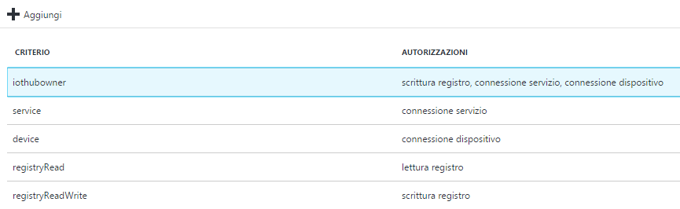
Criteri di accesso

Slide 43
Protocolli disponibili (AMQP, MQTT, HTTP)
L’IoTHub prevede la possibilità di utilizzo di tre protocolli nativi:
MQTT v3.1.1 o MQTT su WebSockets.
AMQP v1.0 o AMQP su WebSockets.
HTTP v1.1
MQTT (o via WebSockets) viene usato quando la connessione è associata a un singolo dispositivo, ognuno con le sue credenziali sulla stessa connessione TLS. Supporta il push del server. Consigliato per dispositivi con risorse ridotte perché hanno un payload basso.
AMQP (o via WebSockets) viene usato per sfruttare il vantaggio della connessione multiplexing tra dispositivi. Possibile connettere più dispositivi con la stessa connessione TLS. Supporta il push del server.
HTTP viene usato per i dispositivi che non supportano altri protocolli. Non offre un modo efficiente per implementare il push del server poiché viene eseguito un polling per i messaggi da cloud a dispositivo. Consigliato per dispositivi con risorse ridotte perché hanno un payload basso.

Slide 44
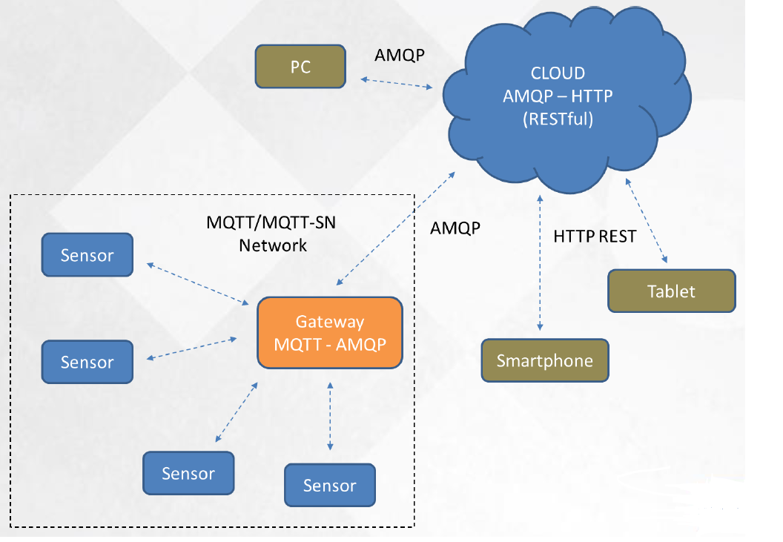
AMQP vs MQTT vs HTTP
La scelta dei protocoli dipende dallo scenario.
Ogni protocollo ha le sue caratteristiche che devono essere sfruttate al meglio.
In un sistema complesso si possono usare più protocolli

Slide 45
Device to cloud

Slide 46
In concreto
Cloud
Device
Registry

Slide 47
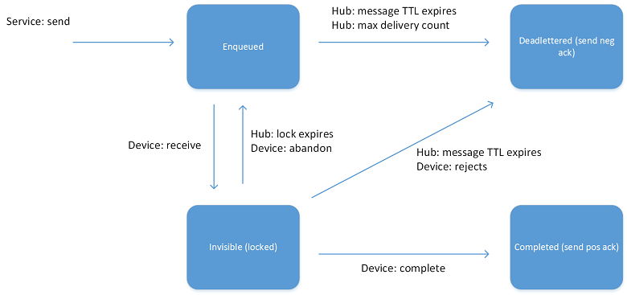
Ciclo di vita di un messaggio

Slide 48
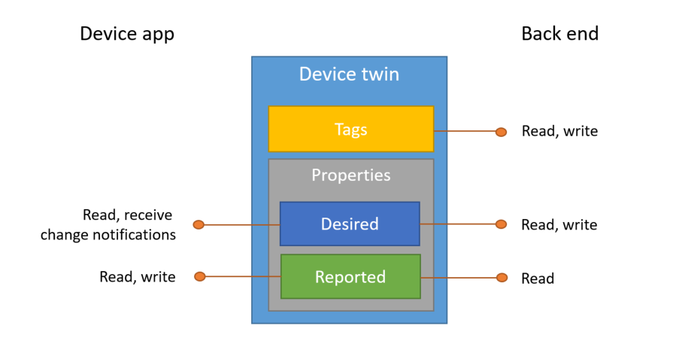
Twins

Slide 49
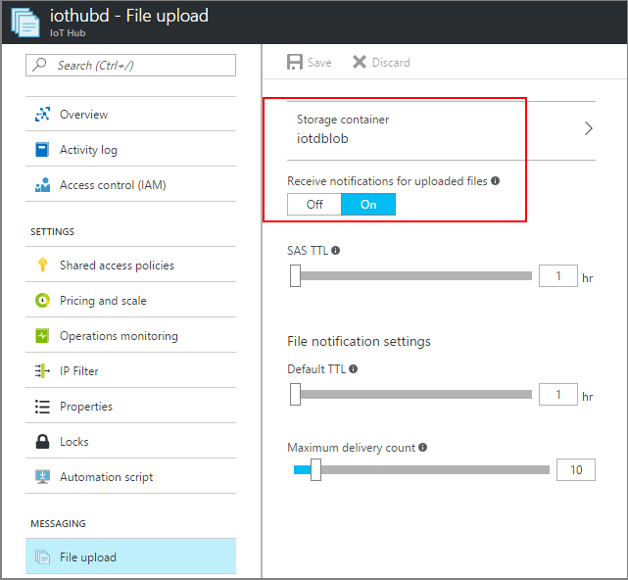
Upload Notification

Slide 50
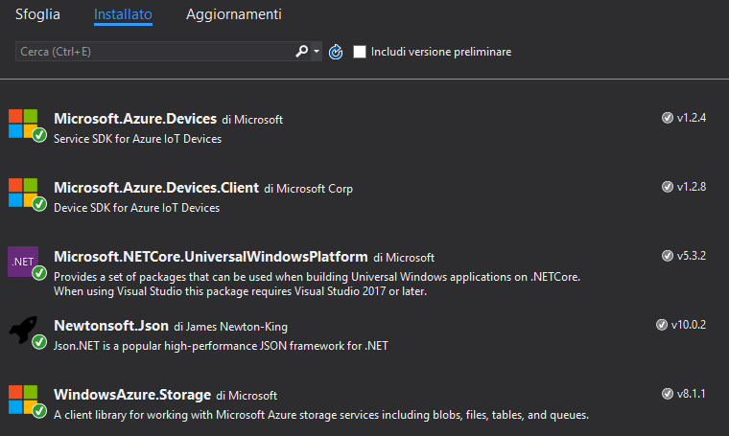
Nuget

Slide 51
DEMO
Code: UWP – D2C

Slide 52
Cloud to device

Slide 53
In concreto
Cloud
Device
Registry

Slide 54
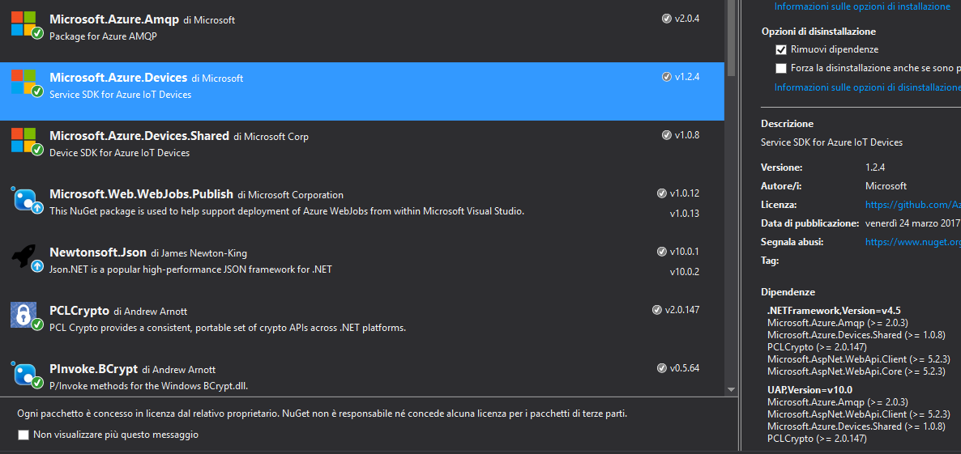
Nuget

Slide 55
DEMO
Code: WebJob & WebApp

Slide 56
Strumenti

Slide 57
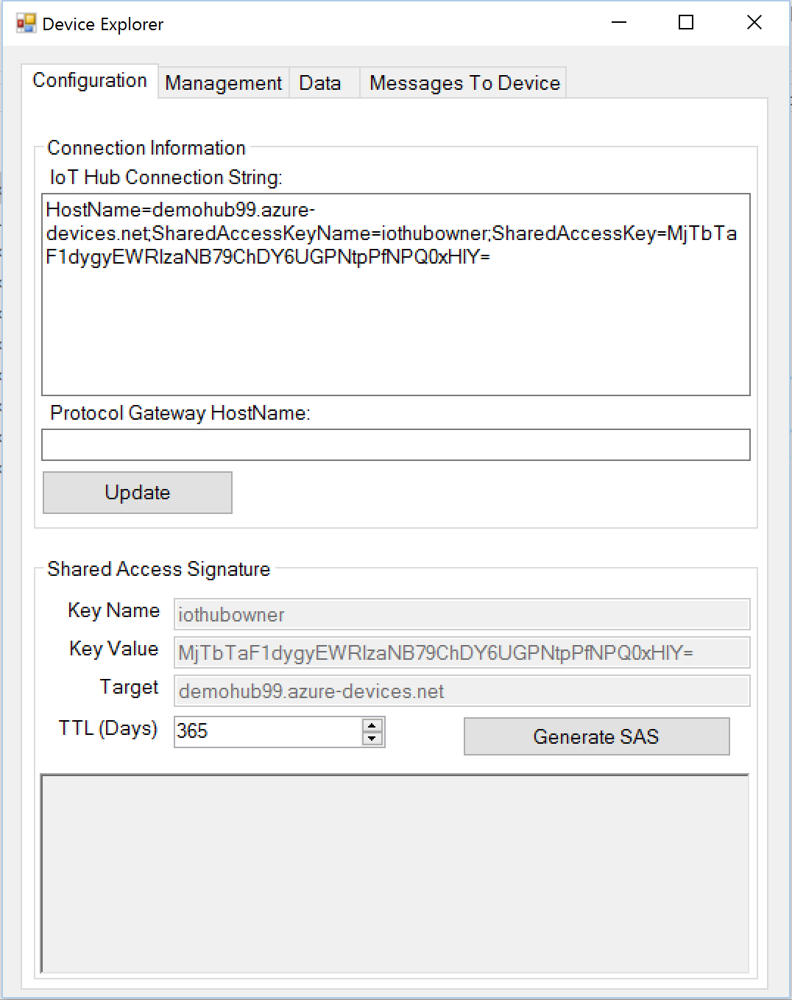
Strumenti - Device Explorer
Configure an IoT Hub connection
Manage devices
List registered devices
Create device
Update device
Delete device
SAS Token
Get device connection string or data
Monitor device-to-cloud events
Send cloud-to-device messages
https://github.com/Azure/azure-iot-sdk-csharp/tree/master/tools/DeviceExplorer

Slide 58
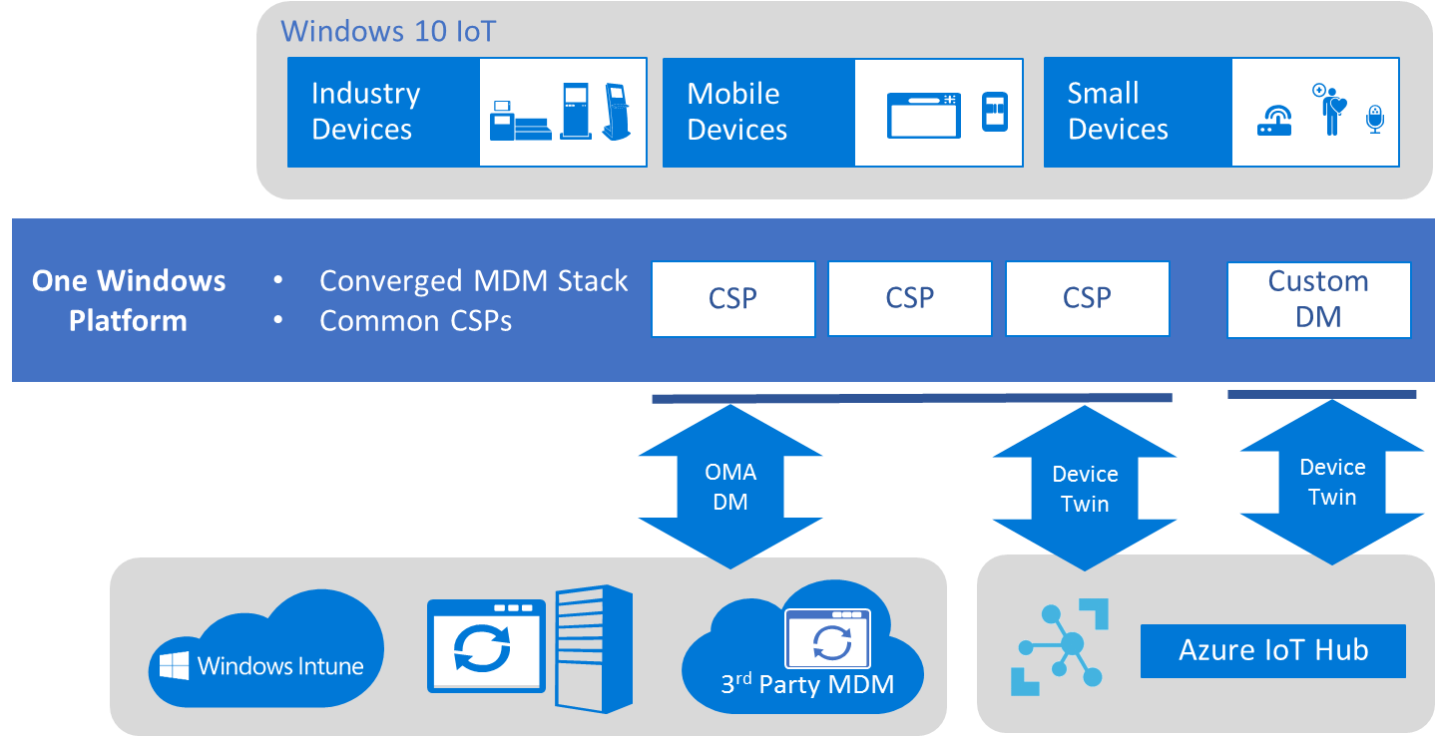
Strumenti - Windows IoT Azure DM Client Library
Operazioni di manutenzione sul device.
Abilita l’operatore a riconfigurare il software, o i parametri del device senza la necessità di dover intervenire in loco.
La libreria può accedere alle informazioni di Configuration service provider (CSP)
https://github.com/ms-iot/iot-core-azure-dm-client

Slide 59
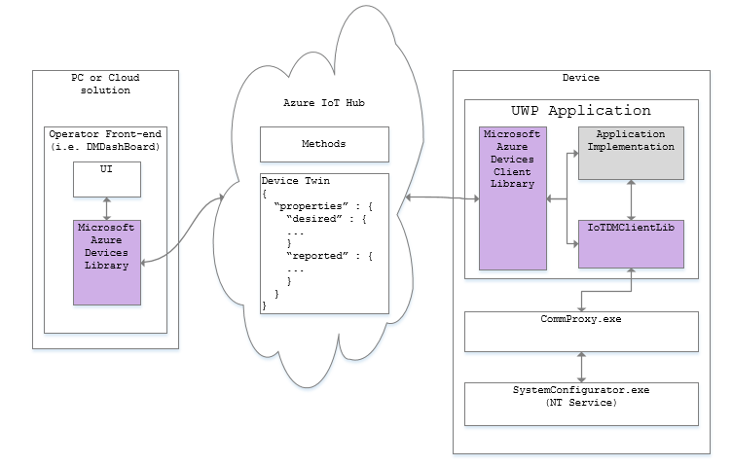
Strumenti - Windows IoT Azure DM Client Library
CSPs supported
AllJoynManagement CSP
APPLICATION CSP
CertificateStore CSP
ClientCertificateInstall CSP
CustomDeviceUI CSP
DevDetail CSP
DevInfo CSP
DiagnosticLog CSP
DMAcc CSP
DMClient CSP
EnterpriseAppManagement CSP
Policy CSP
Provisioning CSP (Provisioning only)
RootCATrustedCertificates CSP
Update CSP
VPNv2 CSP
WiFi CSP
https://github.com/ms-iot/iot-core-azure-dm-client

Slide 60
Riferimenti
C# SDK Code: https://github.com/Azure/azure-iot-sdk-csharp
AspItalia article: http://www.windowsazureitalia.com/articoli/microsoft-azure/gestione-dispositivi-azure-iot-hub.aspx Many post on Azure IoTHub: https://paolopatierno.wordpress.com/ Azure documentation IoTHub: https://docs.microsoft.com/it-it/azure/iot-hub Windows IoT: https://developer.microsoft.com/it-it/windows/iot
Raspberry : https://www.raspberrypi.org/
Raspberry spec: https://www.raspberrypi.org/products/raspberry-pi-3-model-b/
User Voice: https://feedback.azure.com/forums/321918-azure-iot/ Device Management Patterns: https://docs.microsoft.com/en-us/azure/iot-hub/iot-hub-device-management-overview
Vision IoT: https://myignite.microsoft.com/videos/2905

Slide 61
@ATosato86
andreatosato
andrea.tosato@hotmail.it
@86simonepenna
86simonepenna
86simonepenna@gmail.com
https://github.com/andreatosato/AzureIoTHub

Slide 62
Altre funzionalità interessanti
Riavvio
Ripristino delle impostazioni predefinite
Configurazione
Aggiornamento del firmware
Creazione di report sull'avanzamento e sullo stato

Slide 63
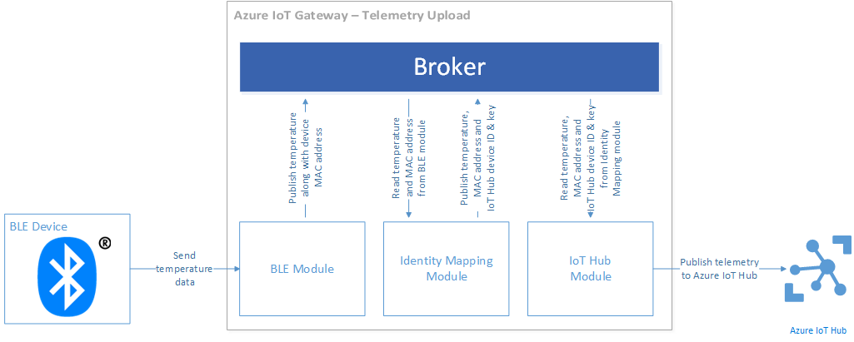
Gateway
Notes:
In una soluzione IoT un gateway sul campo è posizionato tra i dispositivi e l'hub IoT e in genere si trova vicino ai dispositivi.
I dispositivi comunicano direttamente con il gateway sul campo tramite un protocollo supportato dai dispositivi. Il gateway sul campo si connette a un endpoint dell'hub IoT usando un protocollo supportato dall'hub IoT. Un gateway sul campo può essere un dispositivo hardware altamente specializzato o un computer a basso consumo in cui viene eseguito il software che esegue lo scenario end-to-end a cui è destinato il gateway.

Slide 64
Field Gateway & Custom Cloud Gateway
Entrambe le tipologie di gateway possono implementare:
Aggregare i dati prima di inviarli al Cloud Gateway
Eseguire conversioni di protocollo
Il Field Gateway è un componente installato «sul campo»:
Recuperare informazioni da device locali che non sono IP-Capable e trasmetterle al Cloud Gateway
Comandare device locali
Fornire le funzionalità di provisioning per i device ad esso connessi
Un Field Gateway NON è un router, ha un ruolo attivo nella soluzione.
E’ necessario prestare particolare attenzione a non appesantire l’utilizzo del Custom Cloud Gateway per non avere un collo di bottiglia nel sistema.

Slide 65
Field Gateway & Custom Cloud Gateway
Un field gateway è un dispositivo o un software che permette di :
Recuperare informazioni da device locali che non sono IP-Capable e trasmetterle al Cloud Gateway
Aggregare informazioni, ad esempio per ridurre il numero dei dati trasferiti al cloud
Eseguire delle conversioni di protocollo
Comandare device locali
Fornire le funzionalità di provisioning per i device ad esso connessi
Un Field Gateway NON è un router, ha un ruolo attivo nella soluzione.

Slide 66
Custom cloud gateway
Un custom cloud gateway permette di adattare il protocollo dei messaggi da e per i device prima che questi arrivino al Cloud Gateway.
Inoltre possono essere implementate anche politiche di trasformazione dei messaggi o compressione/decompressione degli stessi.
E’ necessario prestare particolare attenzione a non appesantire l’utilizzo del Custom Gateway poiché, di norma, i dati provenienti dai device dovrebbero essere «ingeriti» il più velocemente possibile dal sistema.

Slide 67
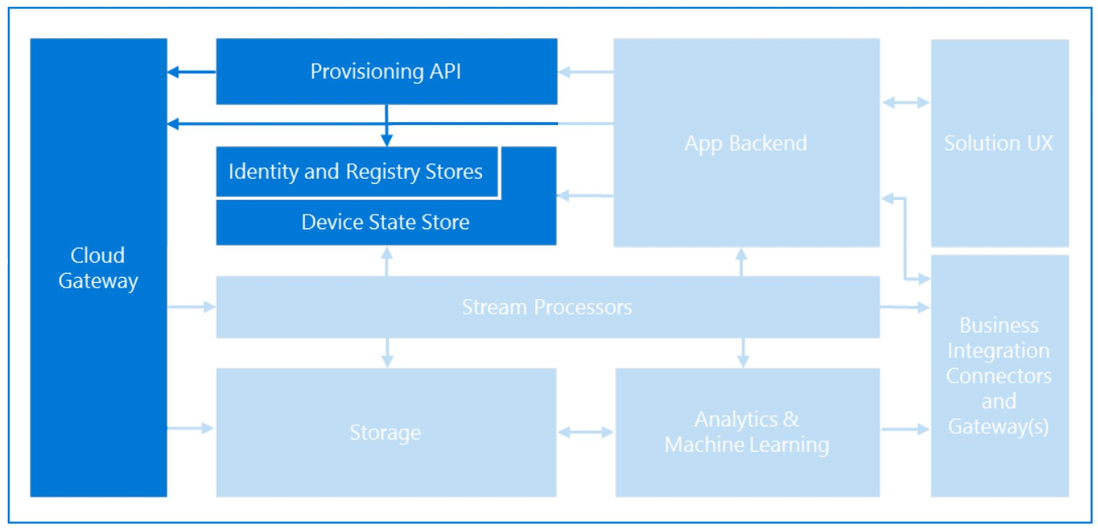
Device Identity, Provisioning and Store
Device Identity Store:
Device Identity Authority: è l’autority per tutti i device del sistema. Memorizza le informazioni necessarie alla validazione dei device
Device Registry Store: è una sorta di «pagine gialle» dei device configuratri e presenti nel sistema. A differenza dell’Identity Store, che contiene informazioni relative alla parte di autenticazione, il Registry Store contiene metadati relativi ai device (ad esempio targa e modello di un veicolo è un metadato mentre la sua posizione corrente è un dato operativo)
Device Provisioning API: insieme di API che consentono ad un device di «presentarsi» al sistema, farsi riconoscere ed aggiornare i propri metadati.
Device State Store: è lo store che contiene I dati operative di un device (posizione corrente di un veicolo, temperature di una stanza, etc., etc). Ogni record presente nel registry store, generalmente ha uno o più equivalenti record nello state store.

Slide 68
Heartbeat dispositivo
Il registro delle identità dell'hub IoT contiene un campo denominato connectionState.
Durante le fasi di sviluppo e debug, usare solo il campo connectionState.
Le soluzioni IoT non devono eseguire query sul campo connectionState in fase di esecuzione.
Se la soluzione IoT deve essere in grado di stabilire se un dispositivo è connesso, in fase di esecuzione o con un'accuratezza maggiore di quella offerta dalla proprietà connectionState, è necessario implementare il modello di heartbeat.
Nel modello di heartbeat il dispositivo invia messaggi da dispositivo a cloud almeno una volta ogni intervallo di tempo stabilito, ad esempio almeno una volta ogni ora. Di conseguenza, anche se in un dispositivo non sono presenti dati da inviare, viene comunque inviato un messaggio vuoto da dispositivo a cloud, in genere con una proprietà che lo identifica come heartbeat. Sul lato servizio, la soluzione gestisce una mappa con l'ultimo heartbeat ricevuto per ogni dispositivo e presuppone che sia presente un problema per un dispositivo se non riceve un messaggio di heartbeat entro il tempo previsto.

Slide 69
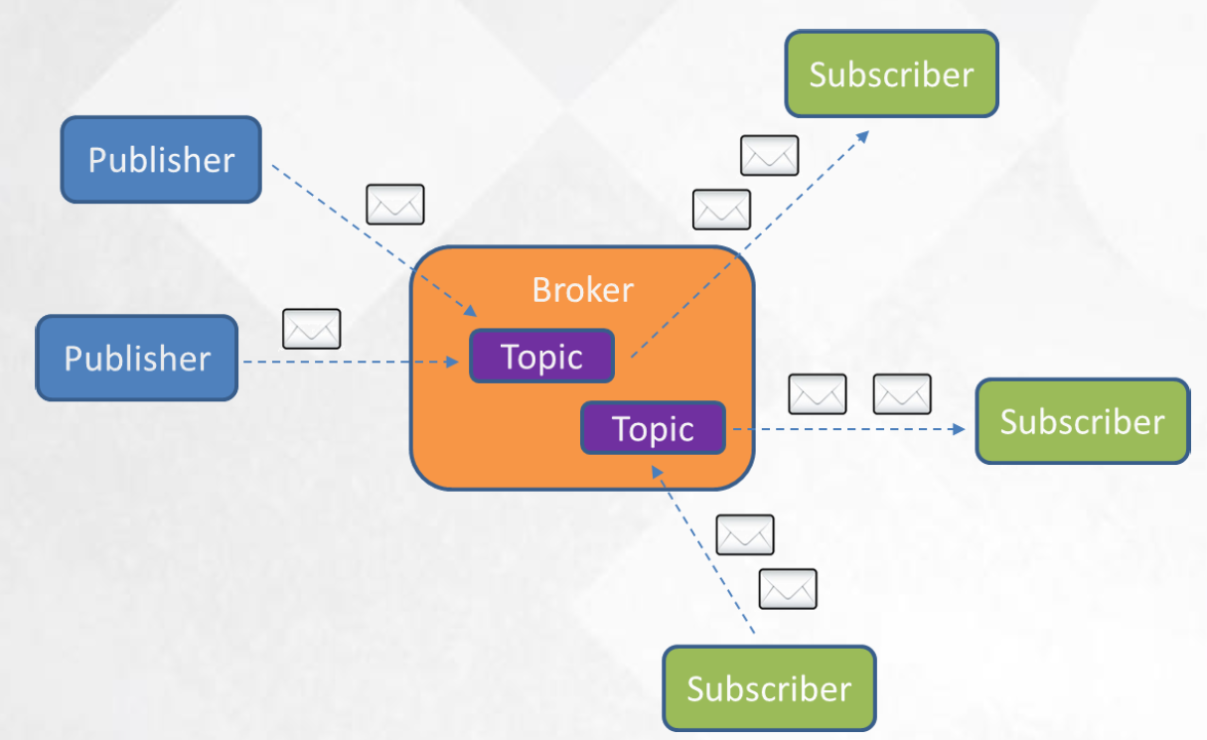
MQTT
Broker mediatore dei messaggi, colui che si fa carico di portare il flusso informativo dal pubblicatore del messaggio al sottoscrittore. Publisher è il soggetto che pubblica il messaggio. Subscriber è il soggetto che si sottoscrive per l’ascolto dei messaggi da parte di un pubblicatore

Slide 70
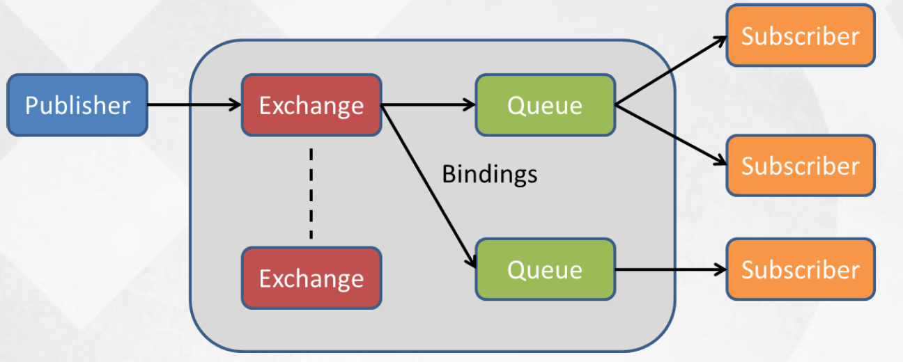
AMQP
AMQP è un protocollo che consente lo scambio di messaggi similmente al protocollo precedente ma il broker si dovrà preoccupare di inserire il messaggio in opportune code identificate da una particolare Route.

